Slide 1
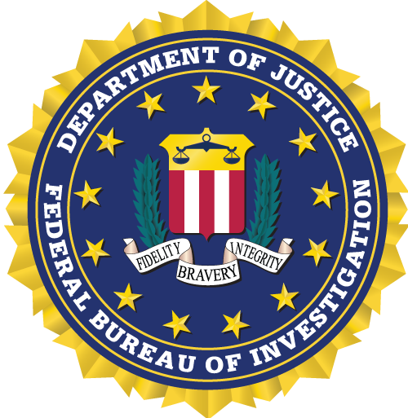
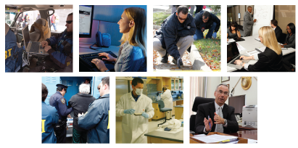
FBI 2019
សេចក្តីសង្ខេបអំពីទេសចរណ៍ផ្លូវភេទលើកុមារ
CHILD SEX TOURISM BRIEFING

Slide 2
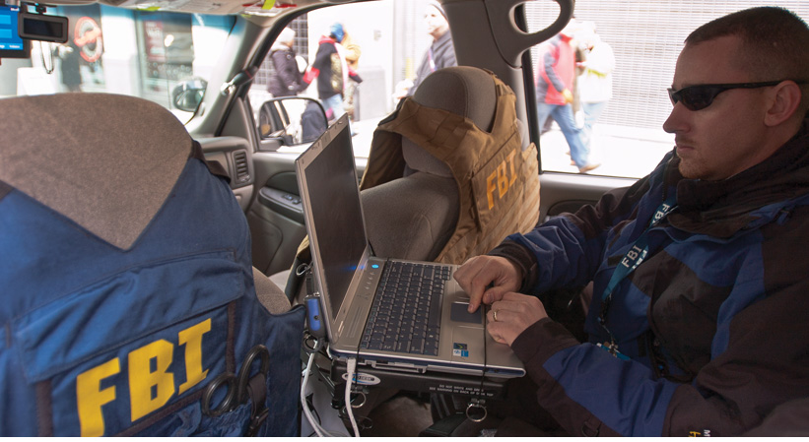
ទស្សនវិស័យ

Slide 3
FBI បច្ចុប្បន្ន
ការឈានមុខផ្នែកព័ត៌មានចារកម្ម និងផ្តោតសំខាន់លើការគំរាម
ស្ថាប័នសន្តិសុខជាតិ រួមនឹងព័ត៌មានចារកម្ម និងការទទួលខុសត្រូវការពង្រឹងការអនុវត្តច្បាប់
កម្មាភិបាលនៃភ្នាក់ងារមានចំនួន៣៦.០០០នាក់ មានអ្នកវិភាគ មានបុគ្គលិកវិជ្ជាជីវៈ
ការពារសហរដ្ឋអាមេរិកពីការវាយប្រហារដោយភេរវកម្ម, ការស៊ើបការសម្ងាត់ ការវាយប្រហារ/ឧក្រឹដ្ឋកម្មតាមអនឡាញ និងការគំរាមកំហែងធំៗរបស់ឧក្រឹដ្ឋជន
ផ្តល់ឲ្យដៃគូររបស់យើងនូវសេវាកម្ម, ការគាំទ្រ, ការបណ្តុះបណ្តាល និងភាពជាអ្នកដឹកនាំ
Notes:
The FBI is considered the premier security and crime-fighting force on the planet.
The Bureau reports to both the Attorney General and Director of National Intelligence – it has dual functions as an intelligence and law enforcement agency.
The FBI’s investigative responsibilities are considerable and far-reaching.
The Bureau is a key part of our country’s national security team and addresses terrorism, espionage, weapons of mass destruction, and cyber crime. The FBI is the United States’ lead domestic intelligence agency and takes the lead in detecting, preempting, and disrupting terrorism in the United States.
At the same time, the FBI also plays a role in protecting local communities, from rescuing kidnapped children to dismantling street gangs, and from catching murderers to stopping scams that defraud the American people.
On any given day, the FBI is rooting out public corruption, recovering stolen art, protecting corporate trade secrets, and taking down organized crime networks.

Slide 4
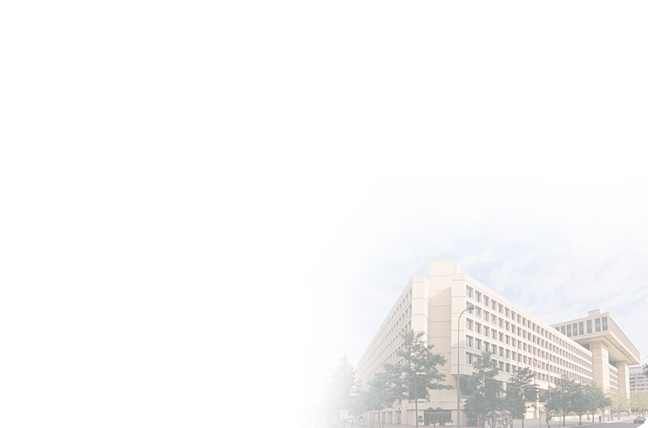
FBI HEADQUARTERS
បុគ្គលិកនៃទីបញ្ជាការកណ្តាលរបស់ភ្នាក់ងារ FBI ក្នុងទីក្រុងវ៉ាស៊ិនតោន រៀបចំ និង សម្របសម្រួល សកម្មភាព FBI នៅជុំវិញពិភពលោក កំណត់អាទិភាពសំខាន់ៗសម្រាប់ការស៊ើបអង្កេត, សកម្មភាពព័ត៌មានចារកម្មក្រៅប្រទេស និងករណីធំៗជាច្រើនផ្សេងទៀត, គ្រប់គ្រងធនធាន បច្ចេកវិជ្ជា និងបុគ្គលិក
ដោយសារ FBI បានវិវត្តរីកចម្រើន មុខងារខ្លះរបស់ទីបញ្ជាការកណ្តាលត្រូវបានប្តូរទៅកាន់ទីតាំងផ្សេង៖
  មន្ទីរពិសោធន៍ FBI, អង្គភាពបច្ចេកវិជ្ជាប្រតិបត្តិការ និងបណ្ឌិតសភា FBI នៅក្នុង កង់ទីកូ (Quantico), VA
  សេវាកម្មព័ត៌មានយុត្តិធម៌ព្រម្មទណ្ឌ (CJIS) នៅ ក្លាកស្បឺក Clarksburg, WV
  អង្គភាពប្រឆាំងភេរវកម្មរបស់ FBI មានទីតាំងនៅជាមួយផ្នែកប្រឆាំងភេរវកម្មរបស់ CIA និងមជ្ឈបណ្ឌលប្រឆាំងភេរវកម្មជាតិនៅ វើហ្ជីនៀ (Virginia)
ទីបញ្ជាការកណ្តាលរបស់ FBI បានចែកចេញជា ៥ សាខាធំៗ ដែលសាខានីមួយៗ ចែកចេញជាផ្នែកៗជាច្រើន ហើយមានបេសកកម្ម៖
  សាខាសន្តិសុខជាតិ
  សាខាព្រហ្មទណ្ឌ, ប្រព័ន្ធអនឡាន, ខាងឆ្លើយតប និង ខាងសេវាកម្ម
  សាខាធនធានមនុស្ស
  សាខាវិទ្យាសាស្រ្ត និងបច្ចេកវិទ្យា
  សាខាព័ត៌មាន និងបច្ចេកវិទ្យា
Notes:
FBI Headquarters
At FBI Headquarters in Washington, D.C., personnel from a wide range of disciplines organize and coordinate FBI activities around the world. They set investigative priorities, oversee intelligence activities and major cases, and manage the organization’s resources, technology, and staffing.
As the FBI has grown, some Headquarters functions have moved to other locations. The Laboratory, Operational Technology Division, and FBI Academy are located in Quantico, Virginia. The Criminal Justice Information Services Division is located in Clarksburg, West Virginia. The FBI’s Counterterrorism Division is co-located with the Central Intelligence Agency’s Counterterrorism Division and the National Counterterrorism Center in a state-of-the-art facility in Virginia. Other specialized facilities, such as high-tech computer forensics centers, are housed at various locations across the country.
FBI Headquarters is organized into five main branches, each of which is composed of multiple divisions that carry out the Bureau’s mission:
National Security Branch
Created in September 2005, the National Security Branch unites the capabilities of the FBI’s national security operations into a single, seamless force — combining the missions and resources of the counterterrorism, counterintelligence, weapons of mass destruction, and intelligence elements under the leadership of a senior Bureau official.
Criminal, Cyber, Response, and Services Branch
The Criminal, Cyber, Response, and Services Branch is responsible for investigations of white-collar crime, violent crime, organized crime, public corruption, civil rights violations, and drug-related crime. It also oversees all computer-based crime related to counterterrorism, counterintelligence, and criminal threats against the United States.
Human Resources Branch
The Human Resources Branch supports the FBI’s human capital needs, enhancing and expanding the capabilities of Bureau employees and partners. It directs the FBI’s leadership development efforts, all human resources programs, training and research, and the security of people, information, operations, and facilities.
Science and Technology Branch
Established in July 2006, the Science and Technology Branch centralizes the FBI’s scientific and technological capabilities and functions. Its highly trained professionals support the FBI and its partners by discovering, developing, and delivering state-of-the-art tools and techniques to collect, analyze, and share information and evidence.
Information and Technology Branch
The Information and Technology Branch delivers reliable and effective technology solutions to fulfill the FBI’s mission, leads the strategic direction for the FBI’s information technology, and promotes and facilitates the creation, sharing, and application of FBI knowledge products to improve overall effectiveness.

Slide 5
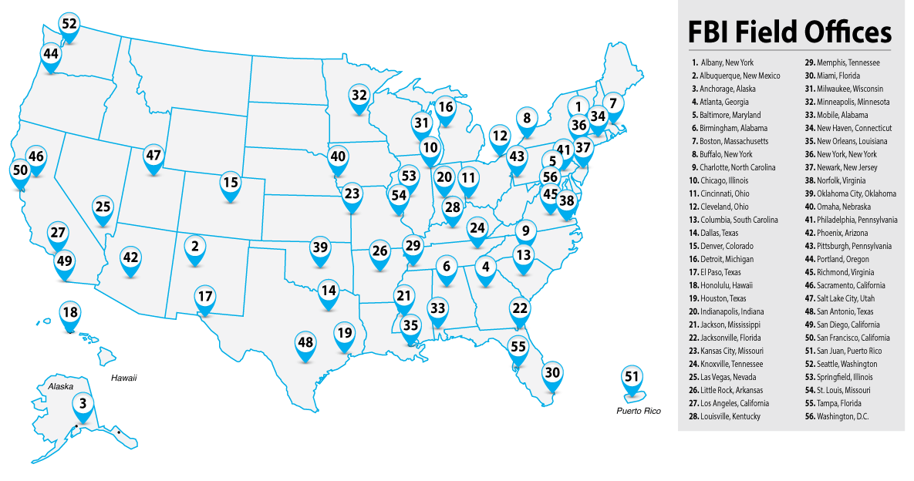
ការិយាល័យមូលដ្ឋានរបស់ FBI (FBI FIELD OFFICES)
ការងារ​ធំតូចរបស់ FBI បានដាក់នៅ ៥៦​ការិយាល័យ ហើយដែលមានផ្កាយរណបប្រហែល ៣៨០ ការិយាល័យផ្កាយរណប (satellite offices) ដែលគេស្គាល់ថាជាភ្នាក់ងារប្រចាំភូមិសាស្រ្ត។ ក្នុងការិយាល័យទាំងនេះមាន ភ្នាក់ងារពិសេស អ្នកវិភាគព័ត៌មានចារកម្ម និងអ្នកវិជ្ជាជីវៈផ្សេងៗទៀត អ្នកប្រមូលព័ត៌មានចារកម្ម និងធ្វើការស៊ើបអង្កេត កសាងករណីសម្រាប់ប្តឹងចោទប្រកាន់
ភ្នាក់ងារពិសេស [Special Agent in Charge (SAC)] ទទួលបន្ទុកពិនិត្យលើការិយាល័យមូលដ្ឋាន។
ការរិយាល័យមូលដ្ឋានធំជាងគេស្ថិតនៅក្នុងទីក្រុងញ៉ូយ៉ក New York City, Los Angeles, និង Washington, D.C ការិយាល័យនីមួយៗ ទទួលខុសត្រូវដោយ ឧបការីនាយកមួយរូប (Assistant Director in Charge (ADIC)
Notes:
Field Offices
The nuts-and-bolts work of the FBI is done in its 56 field offices and their approximately 380 satellite offices, known as resident agencies.
In these offices, special agents, intelligence analysts, language specialists, surveillance experts, and other professionals collect intelligence and conduct investigations to build cases for prosecution. These teams investigate clues, track down leads, and work with local law enforcement and other partners to arrest terrorists, spies, and criminals of all kinds.
A Special Agent in Charge (SAC) oversees each field office, except for the largest field offices in New York City, Los Angeles, and Washington, D.C., which are headed by an Assistant Director in Charge (ADIC).

Slide 6
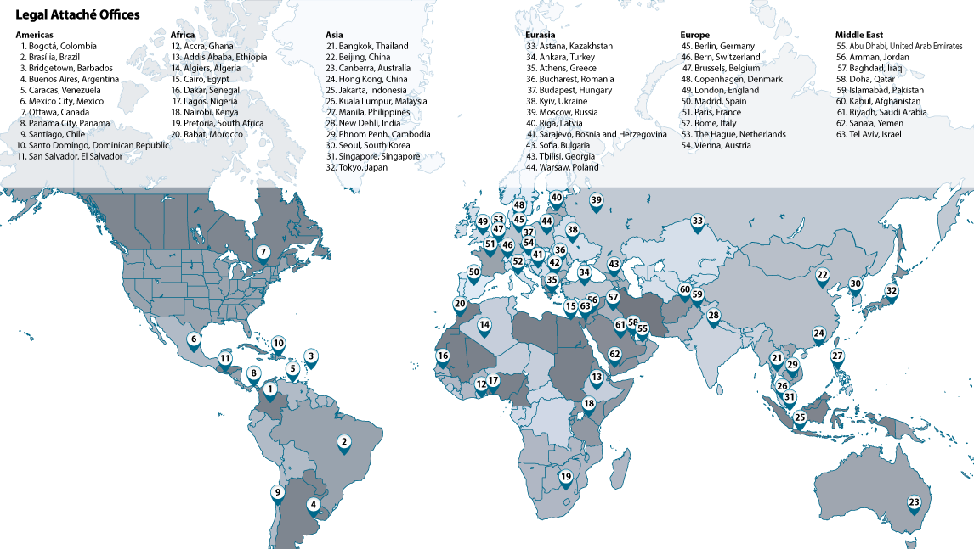
ការិយាល័យអន្តរជាតិ ឬ ការិយាល័យអនុព័ន្ធច្បាប់ (INTERNATIONAL OFFICES – LEGATS)
មានការិយាល័យអន្តរជាតិចំនួន៦៣ ដែលគេស្គាល់ថាជាការិយាល័យអនុព័ន្ធច្បាប់ (Legal Attachés or LEGATS) — និងមានការិយាល័យរងចំនួន១៥ (15 legat sub-offices) សម្រាប់សម្របសម្រួលការងាររបស់ FBI ជាមួយនឹងភ្នាក់ងារព័ត៌មានចារកម្ម និងភ្នាក់ងារពង្រឹងច្បាប់ទូទាំងពិភពលោក
ការិយាល័យនីមួយស្ថិតនៅជាមួយស្ថានទូតសហរដ្ឋអាមេរិក និងដឹកនាំដោយភ្នាក់ងារពិសេស (special agent)
ការងារការិយាល័យច្បាប់ធ្វើការជាមួយភ្នាក់ងារពង្រឹងច្បាប់ និងសន្តិសុខក្នុងប្រទេសជាម្ចាស់ផ្ទះដើម្បីសម្របសម្រួលការស៊ើបអង្កេតដែលជាផលប្រយោជន៍រួម
Notes:
International Offices (Legats)
The threats posed by criminal and terrorist groups that cross borders require the FBI to work seamlessly with intelligence and law enforcement agencies around the world. The critical work of coordinating these activities is primarily conducted in the Bureau’s 63 international offices — known as legal attachés, or legats — and 15 legat sub-offices.
These offices, located in U.S. Embassies, are each headed by a special agent.
Each legat works with law enforcement and security agencies in the host country and its area of responsibility to coordinate investigations of interest to both countries. The rules for joint activities and information sharing are generally spelled out in formal agreements between the United States and the legat’s host country.
In addition to the work of legats, the Bureau often deploys agents and crime scene experts to assist in the investigation of attacks in other countries as requested, and stations personnel overseas in such global partnerships as Interpol and Europol.

Slide 7
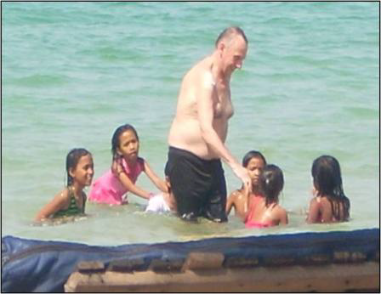
ទេសចរណ៍ផ្លូវភេទលើកុមារ (CHILD SEX TOURISM)

Slide 8
ជនល្មើសទេសចរណ៍ផ្លូវភេទលើកុមារ
ភាគច្រើនជាមនុស្សប្រុស ហើយភាគច្រើនមានអាយុលើស ៥០ឆ្នាំ
ជារឿយៗរកមុខនាទីណាដែលអាចចូលដល់កុមារ
ធ្វើសនិទានកម្មនូវទង្វើរអាជីវកម្មផ្លូវភេទរបស់ពួកគេលើកុមារ
  ឲ្យជឿថា ទេសចរណ៍ផ្លូវភេទលើកុមារ “អាចព្រមទទួលយកជាវប្បកិច្ច” (culturally acceptable)
  “ខ្ញុំកំពុងជួយពួកគេ” “I’m helping them”
ជនល្មើសតាមស្ថានភាព និងភាពអនុគ្រោះ (Situational and Preferential offenders)
កុំឲ្យជឿថានឹងត្រូវគេចាប់
  ស្មានថាប្រជាជនក្នុងស្រុកមិនហ៊ានរាយការណ៍
មិនព្រមឈប់លុះត្រាណាគេចាប់ខ្លួន

Slide 9
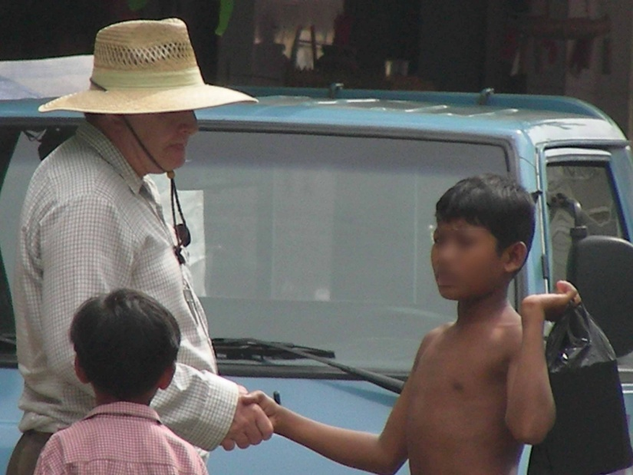
កន្លែងនៃការធ្វើអាជីវកម្មផ្លូវភេទលើកុមារ
(VENUES OF CST EXPLOITATION)
មានទីតាំងជាបង្អែក
តាមផ្លូវ / តាមគ្រួសារ
ដោយសារការងារ / ការជួយសង្រ្គោះ
តាមអ៊ីនធើណែត ឬ
វ៉េបខេម Internet /
Webcam-based

Slide 10
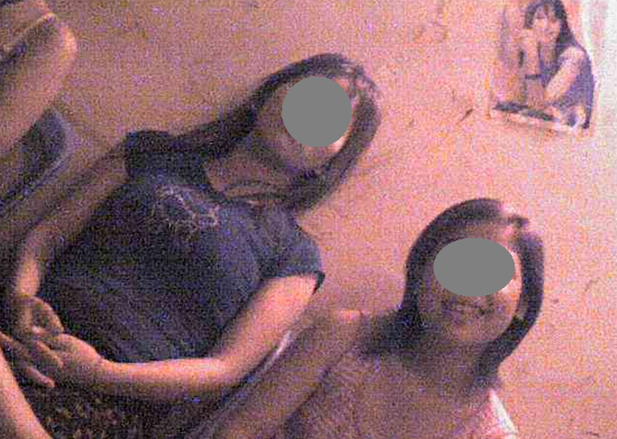
ទីតាំងជាមូលដ្ឋាននៃការធ្វើអាជីវកម្ម (ESTABLISHMENT-BASED EXPLOITATION)
ផ្ទះបន
បៀហ្គាដិន
ខារ៉ាអូខេ
បន្ទប់ម៉ាស្សា
ណៃក្លឹប/បារ

Slide 11
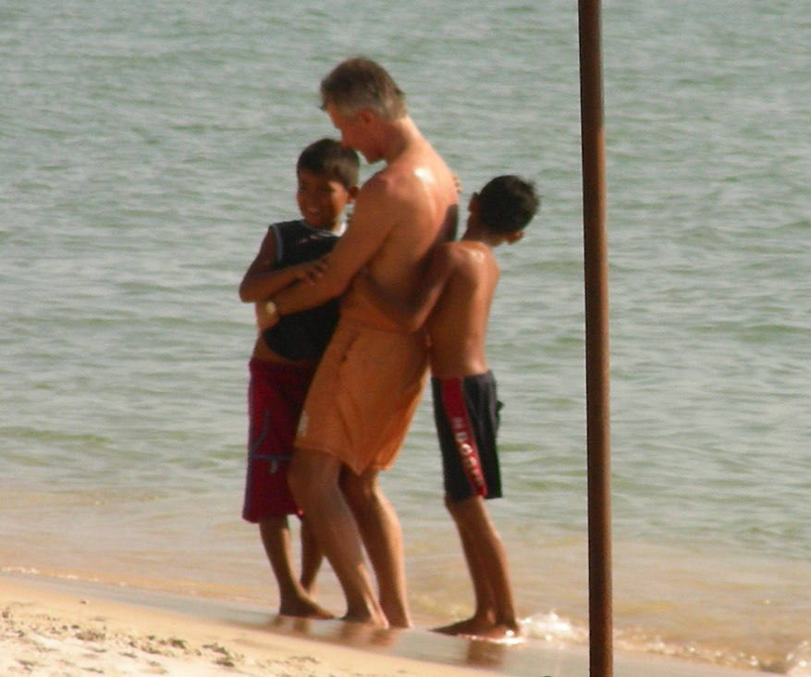
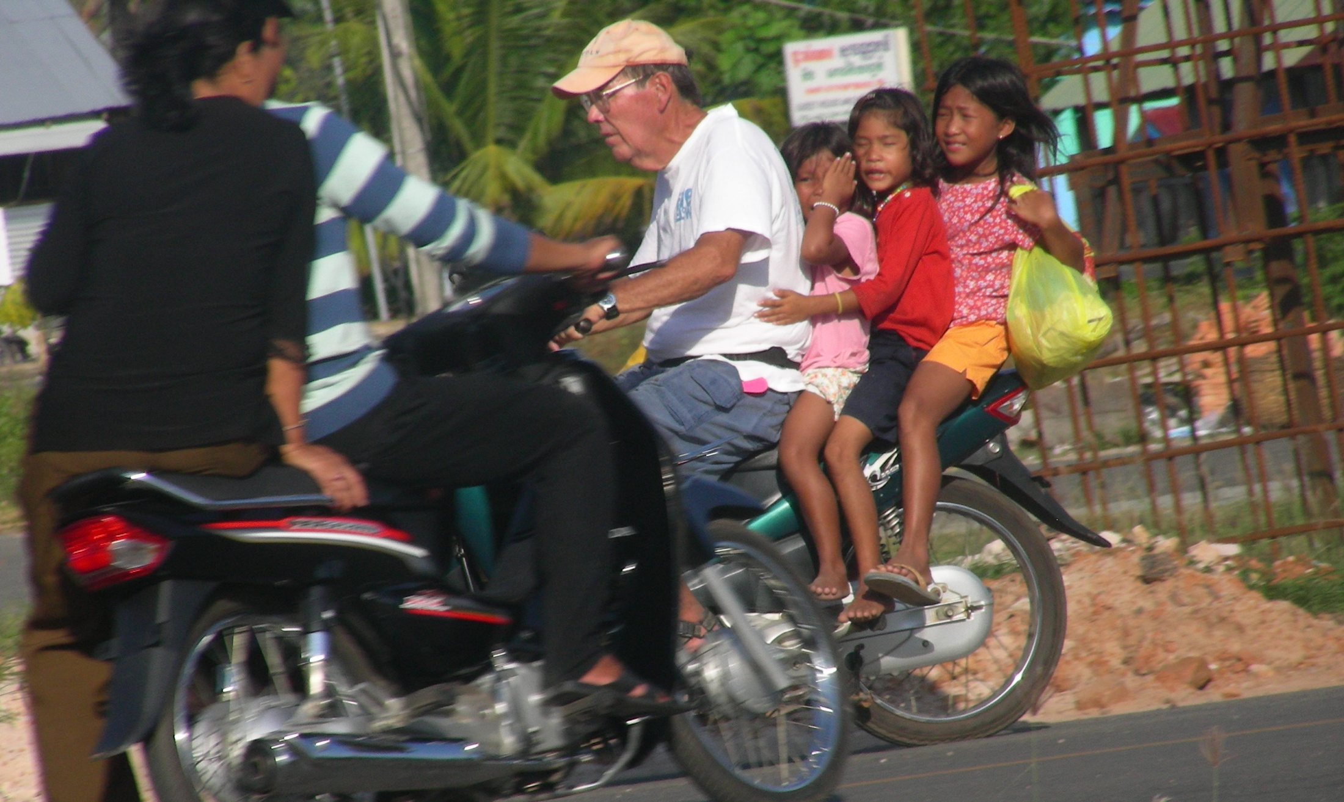
តាមផ្លូវ / តាមគ្រួសារ (STREET/FAMILY-BASED)
តាមឆ្នេរសមុទ្រ
ការទាក់ទាញអ្នកទេសចរណ៍
តាមភោជនីយដ្ឋាន/កន្លែង
ជនបរទេស
តំបន់ដាច់ស្រយាលជាមួយ
គ្រួសារក្រីក្រ

Slide 12
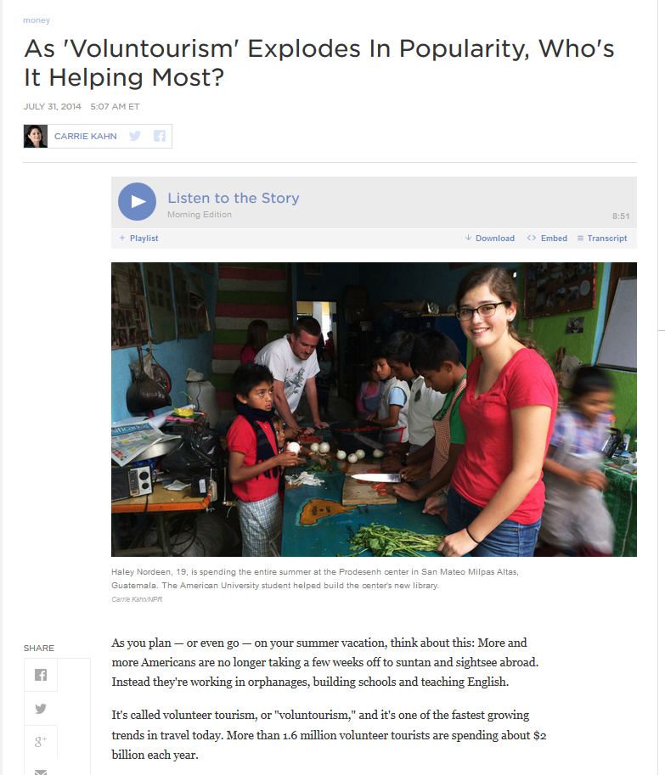
ការចូលរួមរបស់អ្នកមានវិជ្ជាជីវៈ
គ្រូបង្រៀន,​ អង្គការដែលធ្វើការជាមួយកុមារ,​កុមារកំព្រា, ពេទ្យកុមារ អ្នកស្ម័គ្រចិត្ត
  “Volun-tourism”
  “ទេសចរណ៍កុមារកំព្រា”
ឥរិយាបទមិនមែនជាអ្នក
បន្ថយហានិភ័យ
  ជននោះអាចធ្វើបានទាំងពីរ
  ល្អ និងអាក្រក់

